Slide 1
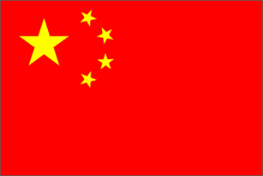
CONFINI
N: Mongolia – Russia – Kazakistan
S: Nepal – Bhutan – Myanmar - Vietnam
O: India – Kirghistan – Tagikistan - Pakistan
E:Corea del Nord – Oceano Pacifico
CINA
geografia fisica
geografia politica
OROGRAFIA
Capitale: Pechino
Orientam.politico: Repubblica popolare
Monti:
Himalaya
Tian Shan
Karakorum
Pamir
Pianure:
Pianura del Fiume Giallo
geografia economica
PIL/ab.: 5414 $
Moneta: yuan
1° settore
IDROGRAFIA
36,7% degli occupati
Agricoltura: riso, cereali, patate, soia, ortaggi, legumi, frutta, tè, tabacco, barbabietola da zucchero, piante tessili
Allevamento: suini, ovini e caprini
Pesca
Produzione di legname
Estrazioni minerarie: carbone (un terzo di quello mondiale), petrolio, metalli
Fiumi:
Fiume Giallo
Fiume Azzurro
Tarim
Laghi:
Lago Quinghai
Lago Poyang
CLIMA
2° settore
Rigido a nord-est, desertico a nord-ovest, piovoso e temperato verso sud a causa dei monsoni, artico sulle vette del Tibet
28,7% degli occupati
Alti investimenti stranieri a causa della manodopera a bassissimo costo
Industria: tessile, meccanica, alte tecnologie, elettronica, informatica, siderurgica, chimica, alimentare
Produzione di energia (anche nucleare)
geografia umana
CITTA’: Pechino – Shangai – Hong Kong – Chongquing – Canton – Tientsin – Nanchino
Abitanti-densità: 1.347.565 ab. – 141 ab./kmq
Lingua-cultura: cinese (mandarino) – ateismo
3° settore
34,6% degli occupati
Scambi commerciali
Efficientissima rete di comunicazioni
Turismo

Slide 2
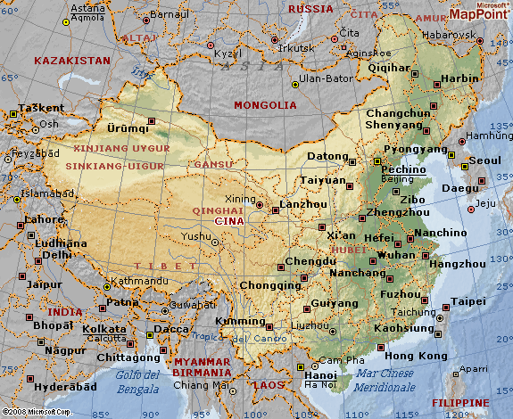
CINA

